Slide 1

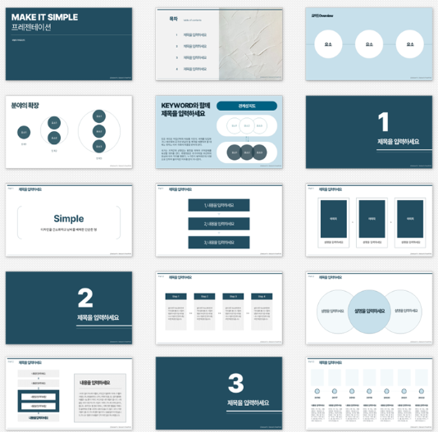
https://m.post.naver.com/viewer/postView.naver?volumeNo=34472286&memberNo=6532296

Slide 2

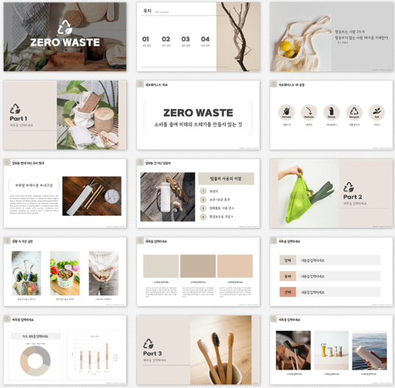
https://m.post.naver.com/viewer/postView.naver?volumeNo=34472286&memberNo=6532296

Slide 3
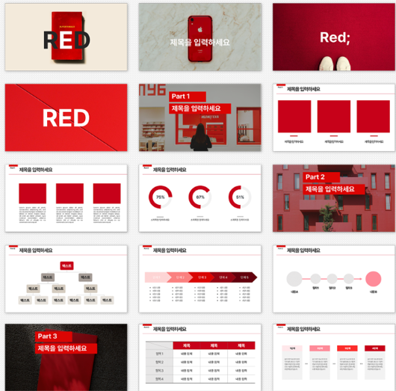
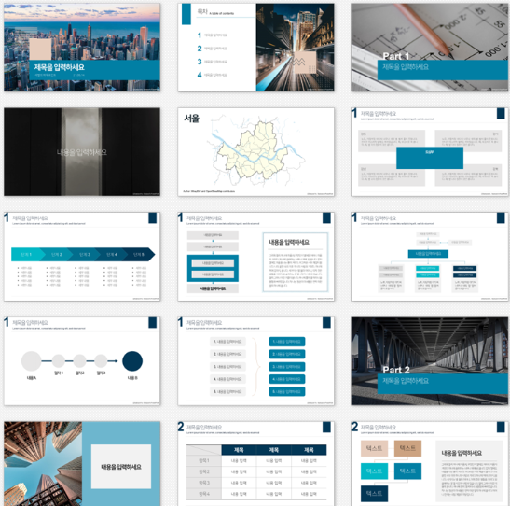
https://m.post.naver.com/viewer/postView.naver?volumeNo=34472286&memberNo=6532296

Slide 4
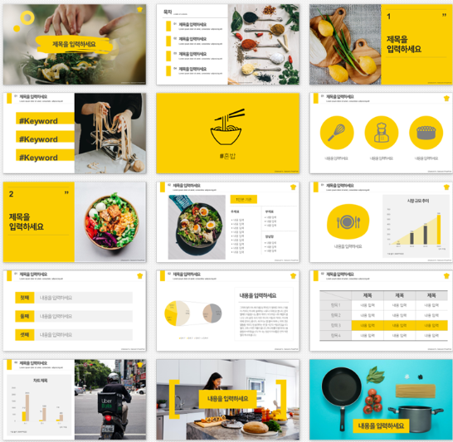
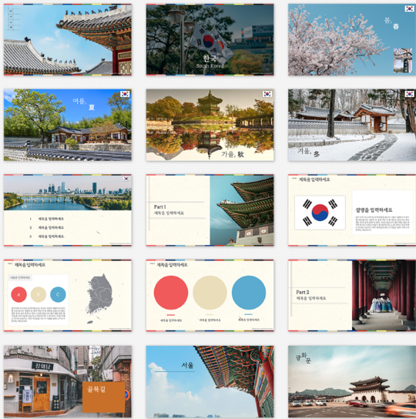
https://m.post.naver.com/viewer/postView.naver?volumeNo=34472286&memberNo=6532296

Slide 5


https://m.post.naver.com/viewer/postView.naver?volumeNo=34472286&memberNo=6532296

Slide 6

[ ]
코로나 팬데믹 전후
제주도 관광산업 변화 추이와 현황..?

Slide 7
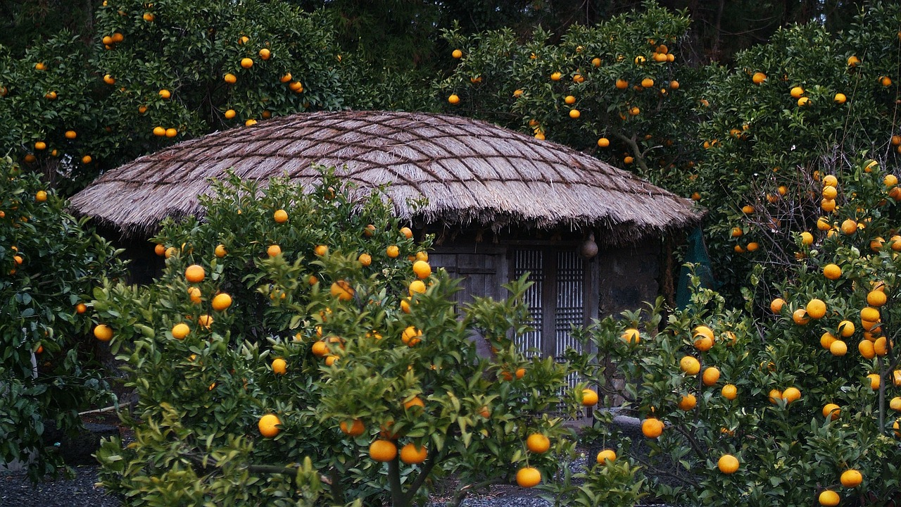
01
분석 개요
분석 배경 / 분석 목적 / 분석 범위
02
문헌 조사
03
데이터 구축 및 분석 방법
프로세스 / 수집방법 / 분석방법
Table
Of
Contents
04
분석 결과
05
결론
06
문제점과 해결 방법
해결한 문제점 / 해결하지 못한 문제점
07
과제 수행 후기
08
참고 문헌

Slide 8
01
분석 개요

Slide 9
01 분석 개요
분석 배경
1.
2020년 초, 코로나 팬데믹의 시작과 함께 이동의 제한이 생겼고, 사회전반적으로 크고 작은 이슈들이 발생했다. 그 중 자영업자의 폐업률이 단기간에 크게 증가하였으며, 주요 고객이 외국인 관광객이었던 관광명소 주변 업종의 타격이 매우 컸다.
2024년 초, 현재는 코로나는 엔데믹이 선언되었고 다양한 여가생활이 다시 회복하고 있는 것으로 보인다. 코로나 팬데믹을 겪으며 다양한 산업과 업종에서 변화를 보였으며, 관광과 여가생활도 큰 변화를 보이고 있다.
코로나 발생 이전부터 명절기간 내 차례 행사의 간소화 및 가족 혹은 지인과의 여행이 증가하고 있었으며, 함께 모일 수 없었던 코로나 팬데믹을 거치면서 이런 현상은 더욱 빨라지고 있다.
코로나의 엔데믹화로 비교적 짧은 올해 설 명절 기간에도 여행목적의 많은 국내외 이동이 있을 것으로 보인다.
한국의 대표적인 관광지인 제주도 역시 내국인과 외국인의 방문의 회복세를 보이고 있지만 아래와 같은 이유로 일본과 동남아 등 해외 여행지 방문 수가 더욱 큰 폭으로 회복이 되고 있는 것으로 보인다.
- 최근 이슈가 되고 있는 제주도의 지속적인 물가 상승과 낮은 서비스 수준
- 적은 비용을 추가해서 가까운 해외 여행을 가는 ‘가성비’, ‘가심비’를 추구하는 여행의 트렌드
- 2020년 원희룡 제주도지사의 입도세 추진 언급에 대한 반발과 언어적 장벽이 비교적 낮은 20-30대들의 해외여행을 희망
- 이동제한에 대한 보상심리

Slide 10
01 분석 개요
분석 목적
2.
- 한국은행에서 발표한 '제주경제 평가보고서'에는 2020년 기준으로 지역내 총생산 구성비는 농림어업(11%), 건설업(8.4%), 서비스업(74.9% - 관광서비스업 27.9%, 관광 외 서비스업 47.1%) 차지
- 서비스업에 대한 의존도가 매우 높은 제주도는 낮아지는 인지도에 대한 대책이 필요하다고 판단하여 데이터 분석을 통해 제주도의 관광 서비스의 개선을 제안함
코로나 펜데믹 기간 동안 특정 업종의 쇠퇴와 성장을 파악하여 서비스 개선의 지표를 제시
코로나 펜데믹의 전후로 특정 업종의 쇠퇴와 성장이 있을 것
코로나 펜데믹으로 국내 여행과 해외 여행 타격이 있었을 것
해외방문객이 많기 때문에 제주도 관광산업에 타격이 있었을 것
관광객수가 줄었을 것이라 가정하고, 해당 관광지와 특정 업종간의 상관관계가 있을 것

Slide 11
01 분석 개요
분석 목적
2.
주요 쇼핑 품목
(Base: 전체, 상위 10순위, 단위: 복수응답, %)
간식류 (차, 과자, 과일 등)
농수축산품 (감귤, 갈치 등)
담배
향수,
화장품
패션잡화
(가방, 신발 등)
전통
민예품
보석/
액세서리
의류
인삼,
한약재
한류스타
관련상품
데이터R&D그룹, "제주특별자치도 방문관광객 실태조사 정량조사 결과보고서",(2021): 142, 121
제주 여행 주요 활동
(Base: 전체, 상위 5순위, 단위: 복수응답, %)

Slide 12
01 분석 개요
분석 범위
3.
모집단
- 생활지역 외 타 지역을 방문한 인원
표본집단
- 임의기간동안 제주도를 방문한 인원
기간: 2019~2021. 06 (30개월)

Slide 13
02
문헌 조사

Slide 14
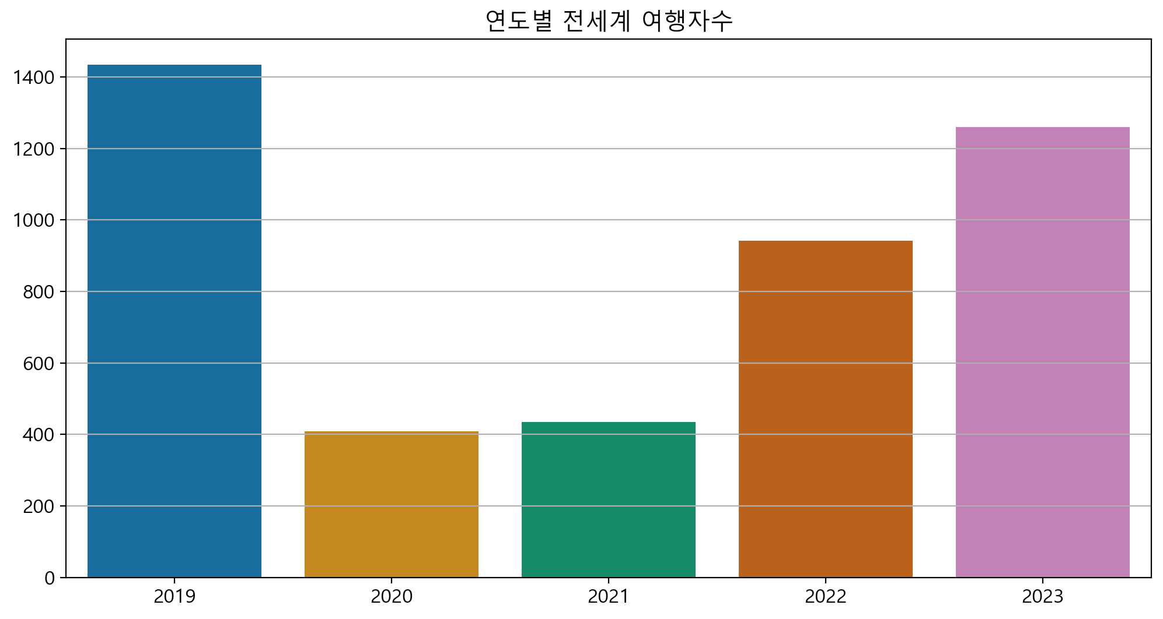
02 문헌 조사
문헌 조사
1.
UNWTO(2024, January 18. ) The UNWTO Tourism Data Dashboard

Slide 15
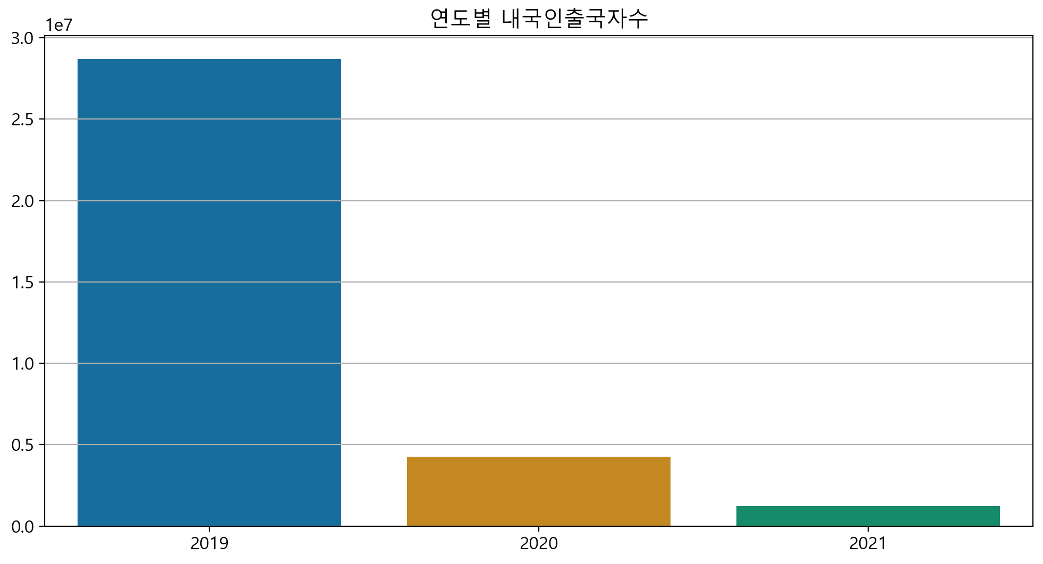
02 문헌 조사
문헌 조사
1.
한국관광공사,「한국관광통계」, 2024.01.22, 내국인출국-성별

Slide 16
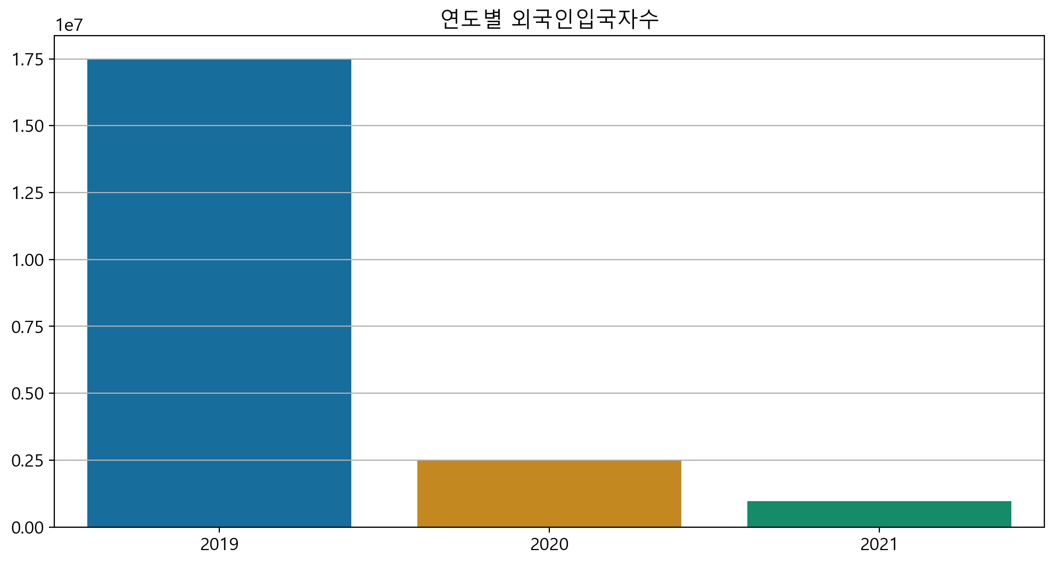
02 문헌 조사
문헌 조사
1.
한국관광공사,「한국관광통계」, 2024.01.22, 외래객 입국-성별/국적별

Slide 17
02 문헌 조사
문헌 조사
1.
UNWTO(2024, January 18. ) The UNWTO Tourism Data Dashboard

Slide 18
02 문헌 조사
문헌 조사
윤형중, 2023 항공통계 국내편(한국항공협회 항공산업정보실 , 2023), 28-29
1.
구분 | 1차 유행기 | 2차 유행기 | 3차 유행기 | 4차 유행기 | 5차 유행기 | 6차 유행기
해당 시기 | ‘20.2.18~5.5 | ‘20.8.12~11.12 | ‘20.11.13~21.1.20 | ‘21.6.23~12.31 | ‘22.1.1~5.31 | ‘22.7.1~10.19
서울특별시 시민건강국 감염병연구센터(감염병관리지원단),서울특별시 감염병 주간 소식 제 20호(서울특별시 시민건강국 감염병연구센터 2022.10.26), 9

Slide 19
02 문헌 조사
문헌 조사
윤형중, 2023 항공통계 국내편(한국항공협회 항공산업정보실 , 2023), 28-29
1.
구분 | 1차 유행기 | 2차 유행기 | 3차 유행기 | 4차 유행기 | 5차 유행기 | 6차 유행기
해당 시기 | ‘20.2.18~5.5 | ‘20.8.12~11.12 | ‘20.11.13~21.1.20 | ‘21.6.23~12.31 | ‘22.1.1~5.31 | ‘22.7.1~10.19
코로나 초기인 2020년 외에는 국내선 여객 운송실적에서 비슷한 흐름을 보이고 있으며,
국내선 여객실적도 회복
서울특별시 감염병 주간 소식 제 20호(서울특별시 시민건강국 감염병연구센터 2022.10.26), 9

Slide 20
02 문헌 조사
문헌 조사
1.
윤형중, 2023 항공통계 국내편(한국항공협회 항공산업정보실 , 2023), 20-21

Slide 21
02 문헌 조사
문헌 조사
1.
윤형중, 2023 항공통계 국내편(한국항공협회 항공산업정보실 , 2023), 39

Slide 22
02 문헌 조사
문헌 조사
1.

Slide 23
03
데이터 구축 및 분석 방법

Slide 24
04
분석 결과

Slide 25
05
결론

Slide 26
06
문제점과 해결 방법

Slide 27
07
과제 수행 후기

Slide 28
08
참고 문헌

Slide 29
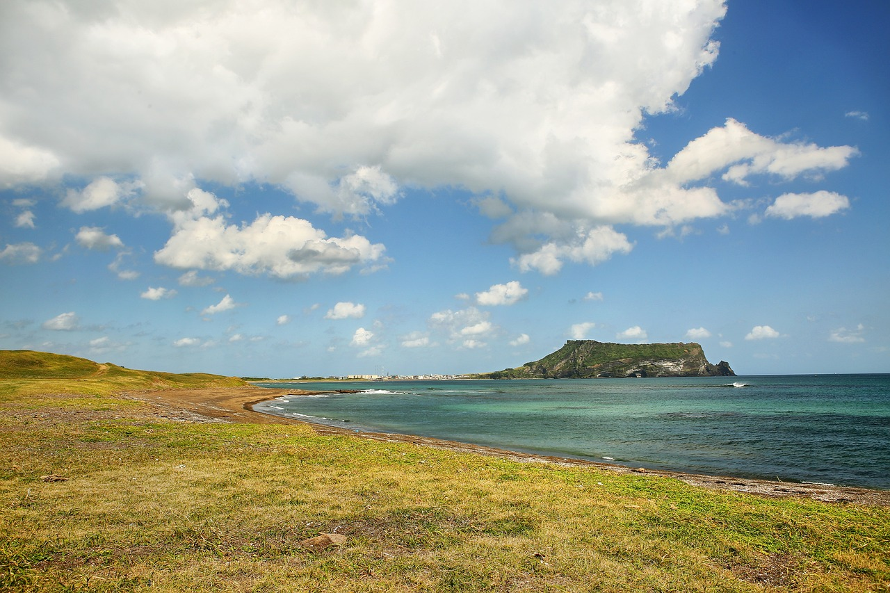
목차
1
분석 개요
2
문헌 조사
3
데이터 구축 및 분석 방법
그림????
분석 개요
문헌 조사
데이터 구축 및 분석 방법
분석 결과
결론
과제 수행 중 발생한 문제점과 해결 방법
과제 수행 후기
참고 문헌
4
분석 결과
5
결론
6
과제 수행 중 발생한 문제점과 해결 방법
7
과제 수행 후기
8
참고 문헌

Slide 30
분석 개요
분석의 배경 및 목적
분석 범위
문헌 조사
데이터 구축 및 분석 방법
분석 프로세스
데이터 수집 방법
분석 방법
분석 결과
결론
과제 수행 중 발생한 문제점과 해결 방법
해결한 문제점
해결하지 못한 문제점
과제 수행 후기
참고 문헌
분석 배경

Slide 31
분석 범위

Slide 32
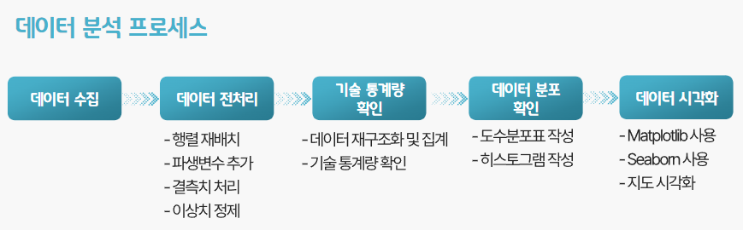
분석 프로세스

Slide 33
데이터 수집방법

Slide 34
분석 방법
(전처리 핵심코드만)

Slide 35
분석 결과
(*그래프*)

Slide 36
분석 프로세스

Slide 37
분석 프로세스

Slide 38
분석 프로세스

